Slide 1

딥러닝 프레임워크를 활용한 영상 속 물체 인식,
이미지 전처리(preprocessig) 과정, 음성 인식과 자연어 처리에 필요한 seq2seq 모델 소개
이렇게나 긴 제목을 가지고서, 지난 3년 동안 제가 경험한 것들에 대해서 함께 공유하고자 이 자리에 서있는 저는 한성대학교 연구원 이영배라고 합니다.
반갑습니다.
인공지능과 빅데이터는 하는 일이 다른 분야이지만, 공통점도 있습니다. 그 중 하나는 대량의 데이터를 사용한다는 점입니다. 데이터를 가공해서 가치 있는 데이터로 만드는 작업을 데이터 전처리 또는 preprocessing 이라고 하는데, 오늘 함께 나눌 이야기도 어떤 편견이나 오해 없이 진행하기 위해서는 먼저 약간의 전처를 진행한 다음 본론으로 들어가도록 하겠습니다.
한성대학교 연구원 이영배
Notes:
이렇게나 긴 제목을 가지고서, 제가 경험한 것들을 같이 공유하고자 이 자리에 서있는 저는 한성대학교 연구원 이영배라고 합니다. 반갑습니다.

Slide 2
자기소개
1987년 화학과 입학, 중퇴
1997년 학원 과학 강사
2014년 ㈜햇살다솜 창업 (social 벤처, 태양광 발전을 통한 에너지 빈곤층 지원 목적)
2016년 ㈜햇살다솜 폐업, 학원 및 학원 강사 정리
2017년 4차 산업기반 기술을 이용한 창업에 도전 시작(목표 : 2 ~ 3년간 기술 공부),
2개 대학, SBA 등에서 기술창업 교육 337시간 수료( 3D 프린팅, 스마트폰 앱 제작, CNC 등),
각종 창업 지원 대회 4회 참가(입상 2회),
2018년 4차 산업 선도인력 양성 사업 “AI 프로젝트 개발과정” 1,280시간 수료,
㈜ 유니콤넷과 인공지능 기반 cctv 영상 속 물체 인식 기술개발 프로젝트 진행(3개월)
한국방송통신대학교 경영학과 졸업, 한성대학교 대학원 미래융합전략컨설팅학과(석사과정)
2019년 현) 한성대학교 AWS를 활용한 클라우드 SW개발자과정 매니저
AI ART 제작 크루 LCL 결성, 미디어 아트 한호 작가와 협업을 추진 중
AI 자동 작곡 / AI 디자인(이미지) 자동 생성으로 콘텐츠 관련 창업을 준비 중

Slide 3

들어가며
40대
실직(업)자
나를 변화시킬 키워드
2016년에 창업했던 회사를 폐업하고, 생계를 유지하던 학원도 정리를 하고 나니 저는 실업자가 되었습니다.
특별한 기술도 없는 40대 중반의 실업자 할 수 있는 일은 무엇이 있을까요?
저는 2017년 3D 프린팅을 시작으로 여러 기술을 배우면서 창업을 준비하기 시작했습니다.
그러다가 저의 인생을 변화시킬 키워드로 찾은 것이 바로 인공지능입니다.
오늘 이 자리에 참석해주신 여러분들과 함께 나누고자 하는 이야기는 제가 실제로 진행했고 지금도 하고 있는 세가지 창업관련 프로젝트를 가지고서 인공지능 및 프로그래밍에 무지했던 한 일반이 어떤 시행착오를 거쳐서 어떻게 인공지능을 활용하고 있는지에 대한 사례입니다.
여기까지가 제 이야기에 대한 전처리 부분입니다. 그럼 이제 본론으로 들어가도록 하겠습니다.
Notes:
인공지능을 공부하게 된 계기 설명
저는 2016년 40대 중반의 나이에 창업했던 회사도 정리하고, 그 동안 생계를 유지하던 과학 학원도 고민 끝에 정리하게 되었습니다.
당시 저에게는 저의 남은 삶을 변화시킬 무엇인가가 절실하게 필요했습니다.
그래서 살기 위해 선택한 것이 인공지능입니다.
인공지능을 선택한 이유는 가장 쎄보였습니다. ㅎㅎ
저는 인공지능을 전공한 학자나 전문가는 아닙니다만… 제가 오늘 여러분들과 함께 나누고자 하는 말씀은,
제가 실제로 진행했고 지금도 하고 있는 3가지 창업관련 프로젝트를 가지고서 인공지능 및 프로그래밍에 대해서 무지했던 한 일반인이 어떤 시행착오를 거쳐서 인공지능을 어떻게 활용하고 있는지에 대한 사례입니다.

Slide 4
창업 프로젝트 1. AI를 활용한 식물 관리 시스템
인공지능과의 만남
1. 프로젝트 소개 - ‘인공지능 스마트 팜’을 통한 ‘식물 관리 시스템’ 개발
- 적용 : 가정용 스마트 텃밭 상자, 사무실용 스마트 화분 등
‘1명’ 고객의 요구
“식물을 키우고 있는데, 바쁘다 보니까 식물들을
관리하기가 힘들어요.
자동으로 관리해 주는 뭔가를 만들어 주세요.”
첫 번째 창업관련 프로젝트는 가정용 텃밭상자나 사무실용 화분들을 관리할 수 있는 인공지능을 활용한 식물 관리 시스템 개발이었습니다.
여기에 나오는 1명의 고객은 2017 서울시에 제공해 준 창업공간에서 만난 한 스타트업 대표님에 대한 이야기입니다.
저도 집에서 화분을 키우고 있는 입장에서 공감이 가는 주제였습니다. 혹시 여기서도 공감이 가시는 분이 계신가요?

Slide 5
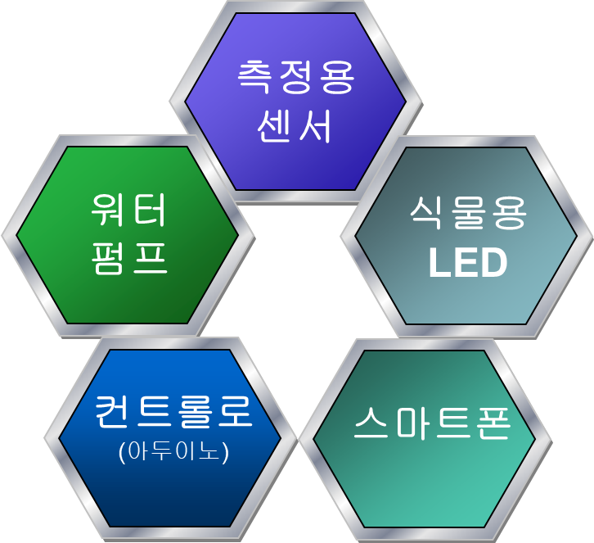
창업 프로젝트 1. AI를 활용한 식물 관리 시스템
구현 목표 : 식물을 자동으로 인식하고, 식물에 맞게 최적의 상태로 관리하기
▶ 하드웨어 구성
▶ 소프트웨어 구성
식물인식 인공지능 프로그램
전용 스마트 폰 App
각종 센서, LED, 워터펌프 제어 프로그램
프로젝트의 구현 목표로는 식물을 자동으로 인식하고, 식물에 맞게 최적의 상태로 관리하기로 정했습니다.
구현에 필요한 하드웨어와 소프트웨어는 화면에 있는 것처럼 구성을 하기로 했고, 여기에 식물을 인식할 수 있는 인공지능 프로그램이 필요했습니다.

Slide 6
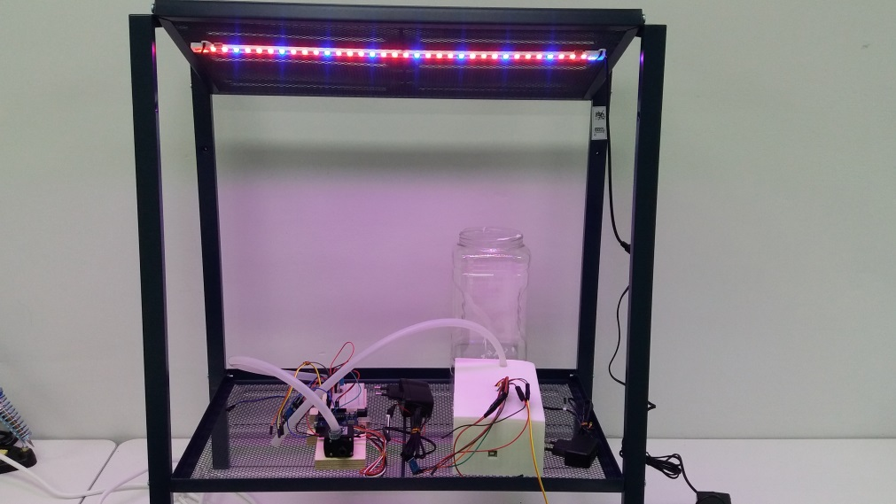
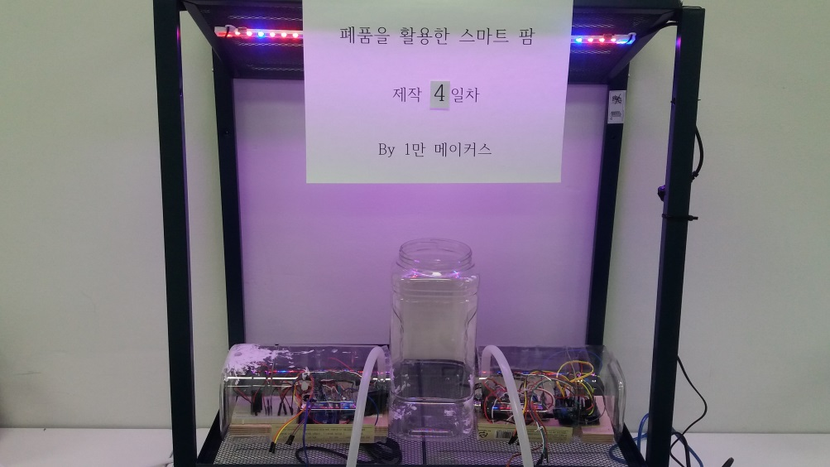
창업 프로젝트 1. AI를 활용한 식물 관리 시스템
2. 제품 개요
- 식물 재배에 관한 데이터 구축 + 식물 인식 인공지능 프로그램
- 스마트 폰 카메라로 해당 식물 촬영 : 식물 인식
- 식물의 종류에 따라 자동으로 최적의 습도와 RGB 조명 설정
- 각종 센서, 워터 펌프, 식물용 LED 제어
- 최적의 생육 조건유지 및 관리
▶ 제작 과정

Slide 7
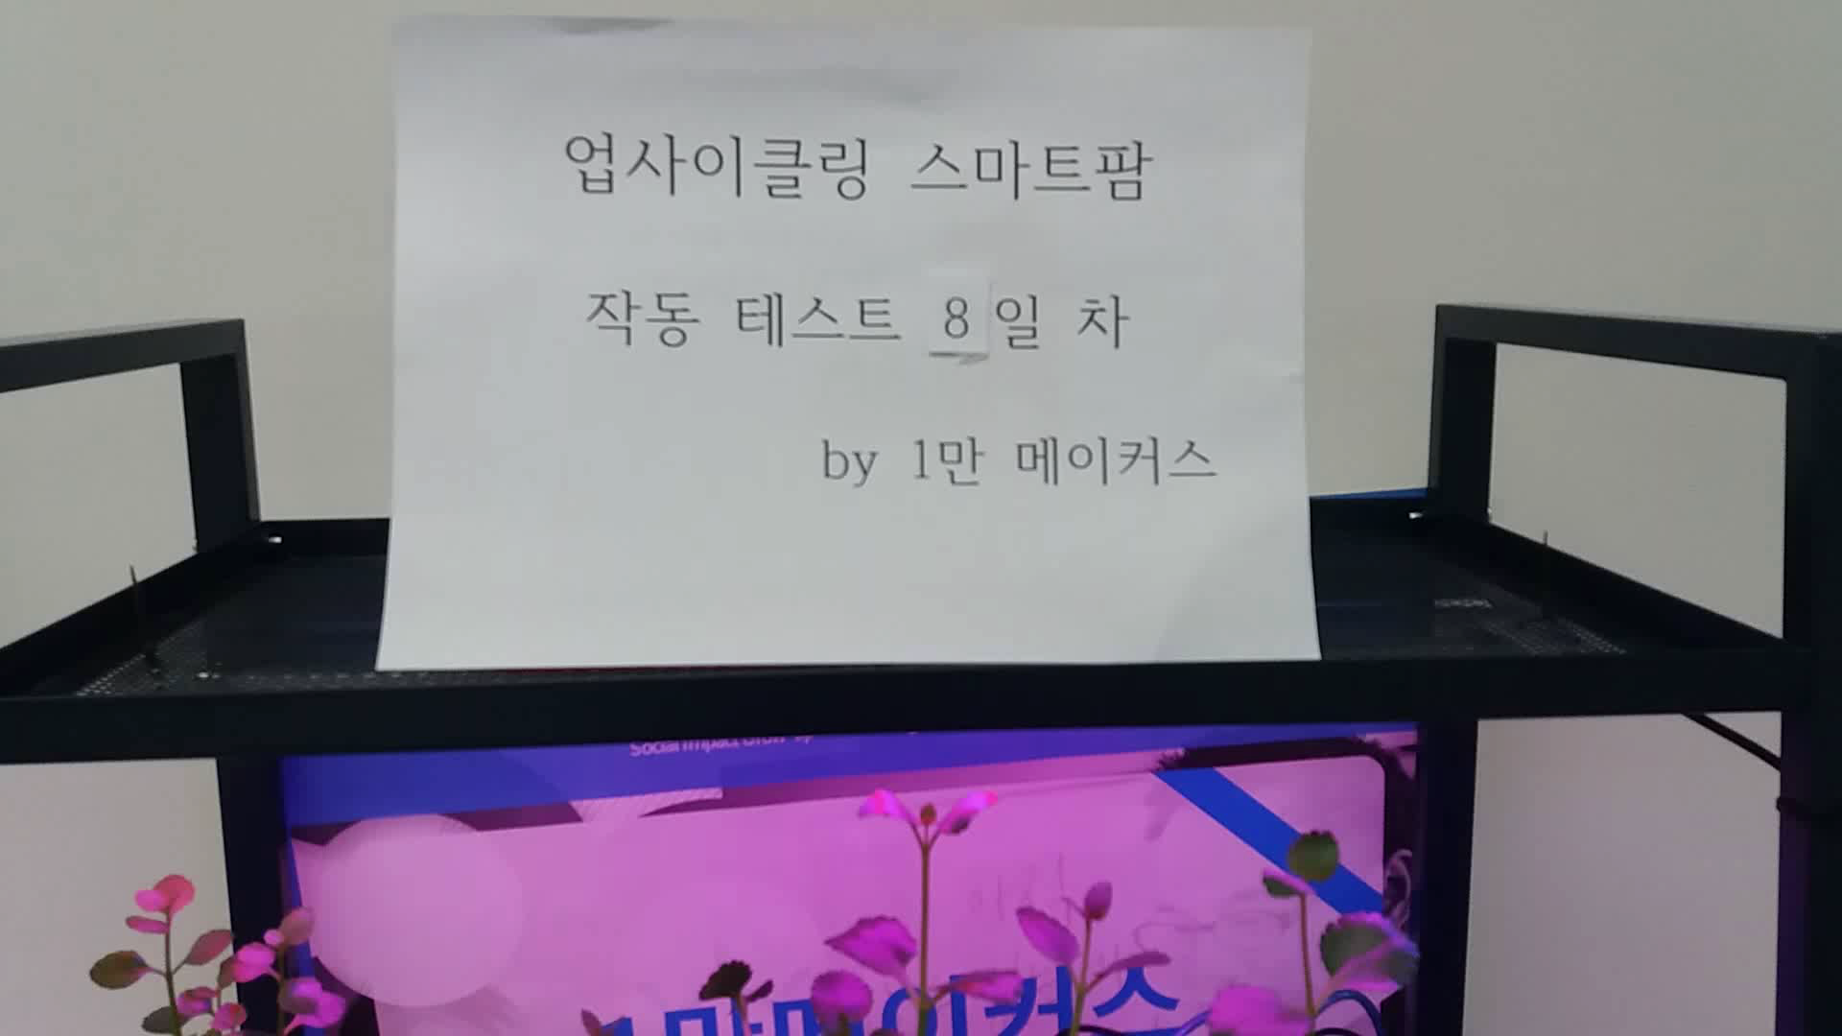
창업 프로젝트 1. AI를 활용한 식물 관리 시스템
▶ 하드웨어 MVP 구현 영상
이렇게 만들어진 하드웨어 mvp의 구현 영상을 보시겠습니다.
Notes:
여기까지가 오늘 여러분들과 함께 나누고자 하는 이야기의 전처리 마지막 부분입니다. 이제 본격적으로 인공지능에 대한 이야기로 넘어가도록 하겠습니다.

Slide 8
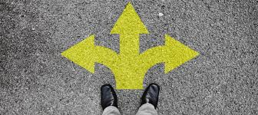
창업 프로젝트 1. AI를 활용한 식물 관리 시스템
다음으로는 식물 인식 인공지능을 구현하는 과정에 대한 내용입니다.
2017년 12월 개발을 시작하던 당시의 저는 프로그래밍에 대해서 이제 배우는 단계였고, 인공 지능에 대해서는 전혀 모르던 상태였습니다.
그래서 저는 선택의 기로에 서게 되었습니다.
첫째. 프로그래밍과 인공지능에 대해서 충분히 공부를 한 다음 개발을 한다. 둘째. 포기한다.
저는 어느 쪽도 선택을 할 수가 없었으며, 고민 끝에 다음과 같은 마인드를 가지게 되었습니다.
3. 식물 인식 인공지능 구현 과정
(1) 프로그래밍(코딩)을 대하는 마음가짐
- ‘프로그래머’가 아니라 ‘메이커’다
세상은 넓고 프로그램은 많다. → “검색은 필수다”
프로그래밍을 못해서 못하는 것이 아니라 어떻게 사용하는지를 몰라서 못하는 것이다
프로그래밍 공부는 열심히 해야 한다. “알아야 고쳐 쓴다”
이런 마인드를 가지고서 실력이 부족하면 부족한대로 부딪혀보기로 했습니다.

Slide 9
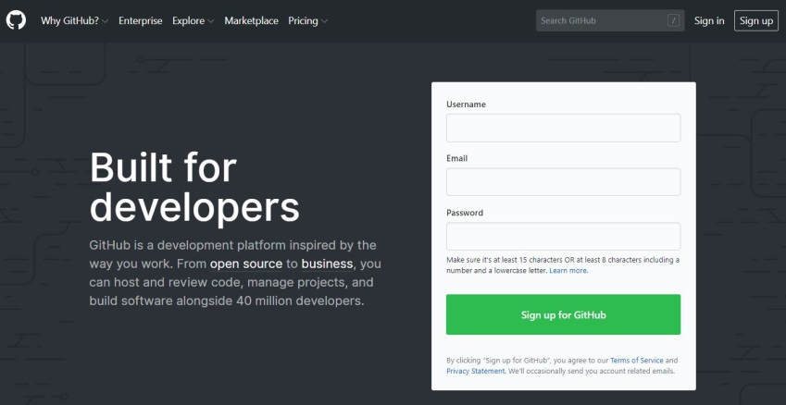
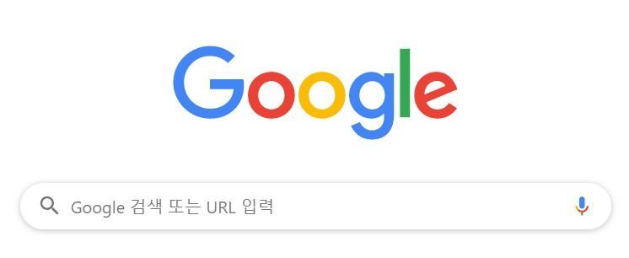
창업 프로젝트 1. AI를 활용한 식물 관리 시스템
3. 식물 인식 인공지능 구현 과정
(2) 검색을 통해서 모방 하기
그래서 선택을 한 것이 검색을 통한 모방하기 입니다. 우리에게는 구글 신과 깃허브가 있지 않습니까?

Slide 10
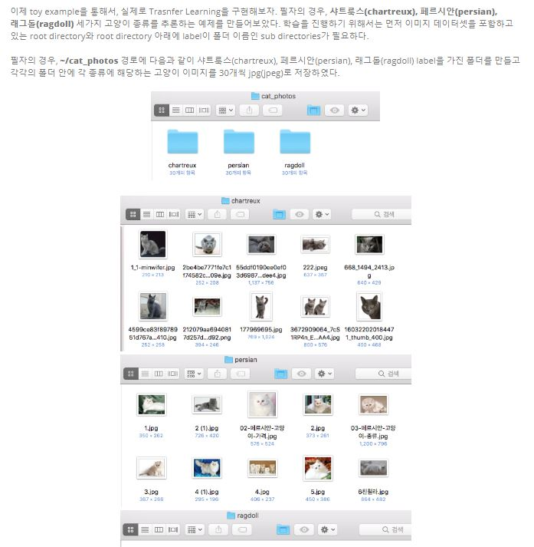
창업 프로젝트 1. AI를 활용한 식물 관리 시스템
3. 식물 인식 인공지능 구현 과정
(3) 따라 할 만한 모델이 나올 때까지 검색
그럼 언제까지 검색을 해야 할까요? 따라 할만한 모델이 나올 때까지 해보는 겁니다.
저의 경우에는 마침 inception v3라는 모델을 가지고서 강아지나 고양이를 분류시켜보는 블로그를 찾을 수가 있었습니다.

Slide 11
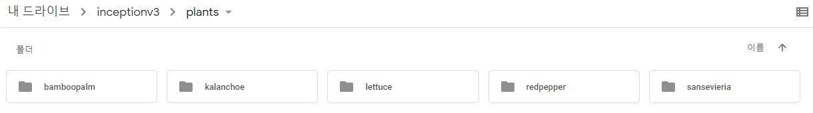
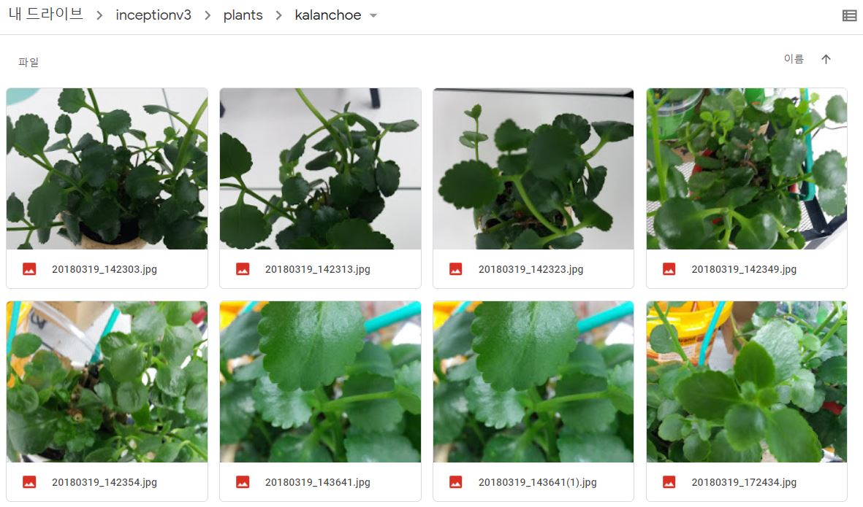
창업 프로젝트 1. AI를 활용한 식물 관리 시스템
3. 식물 인식 인공지능 구현 과정
저는 강아지나 고양이대신 카랑코에라는 식물을 포함해서 화면에 나오는 5가지 식물들의 사진 100장씩을 가지고서 따라 해 보았습니다.
(4) 구현 개요
(1) 사용 모델 : Inception v3
(2) 구현 대상 : 식물(카랑코에) 인식
(3) 구현 과정
① 학습 시킬 5개의 식물 선정
- 대나무
- 카랑코에
- 상추
- 고추
- 산세베리아
② 5개의 폴더를 준비
: 식물 별로 사진 100장씩 저장
③ 학습진행
④ 스마트폰으로 카랑코에 촬영
⑤ 학습 결과 확인

Slide 12
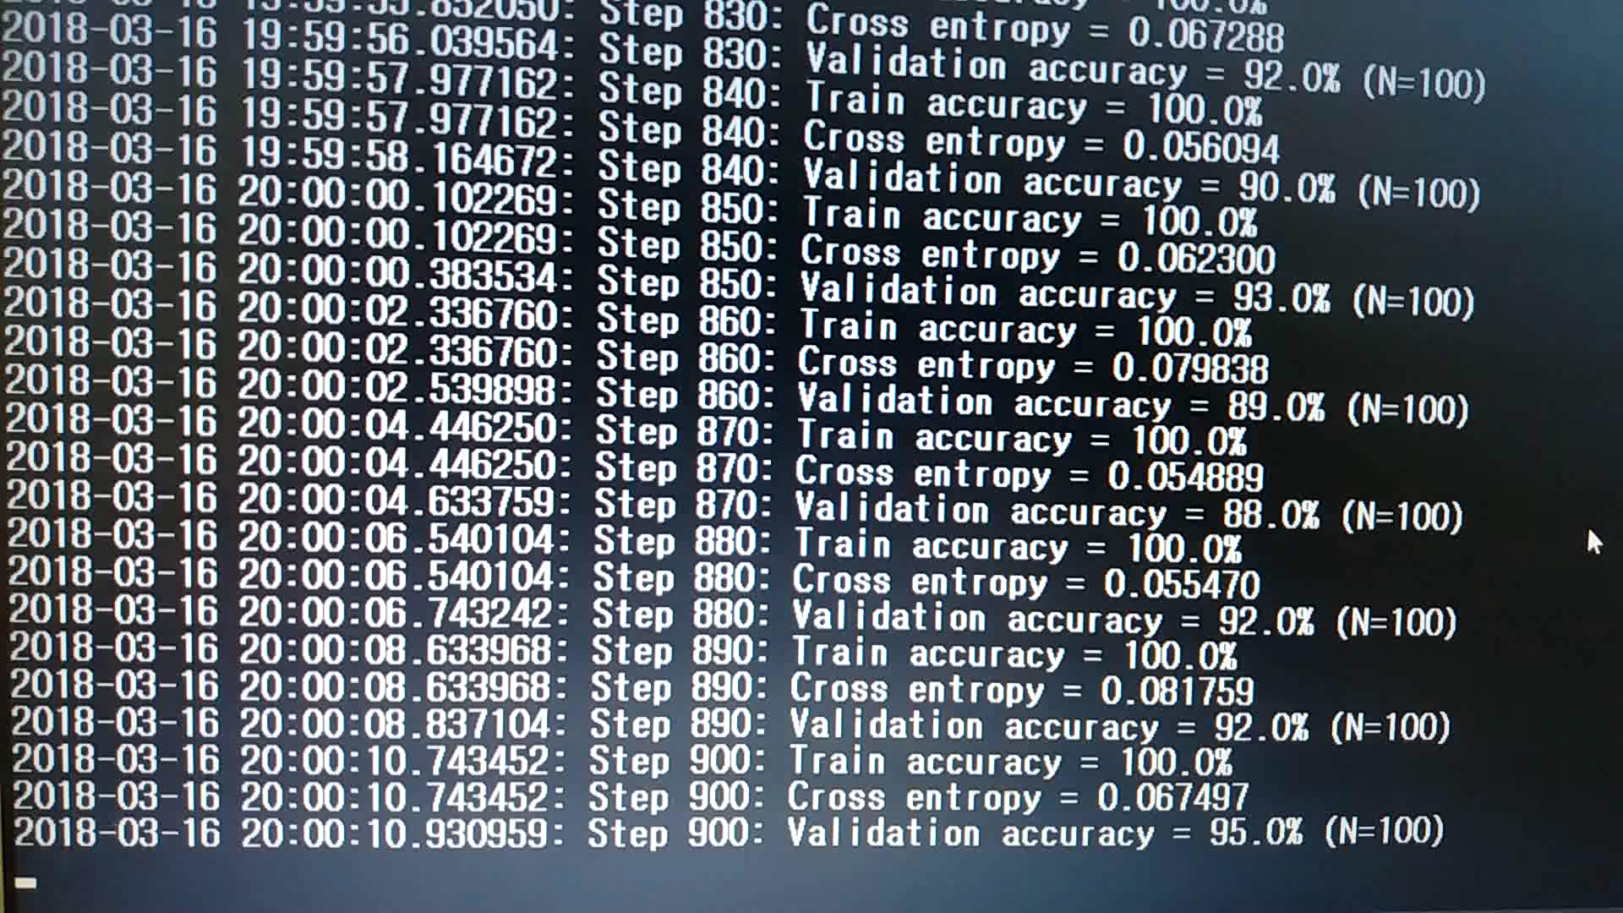
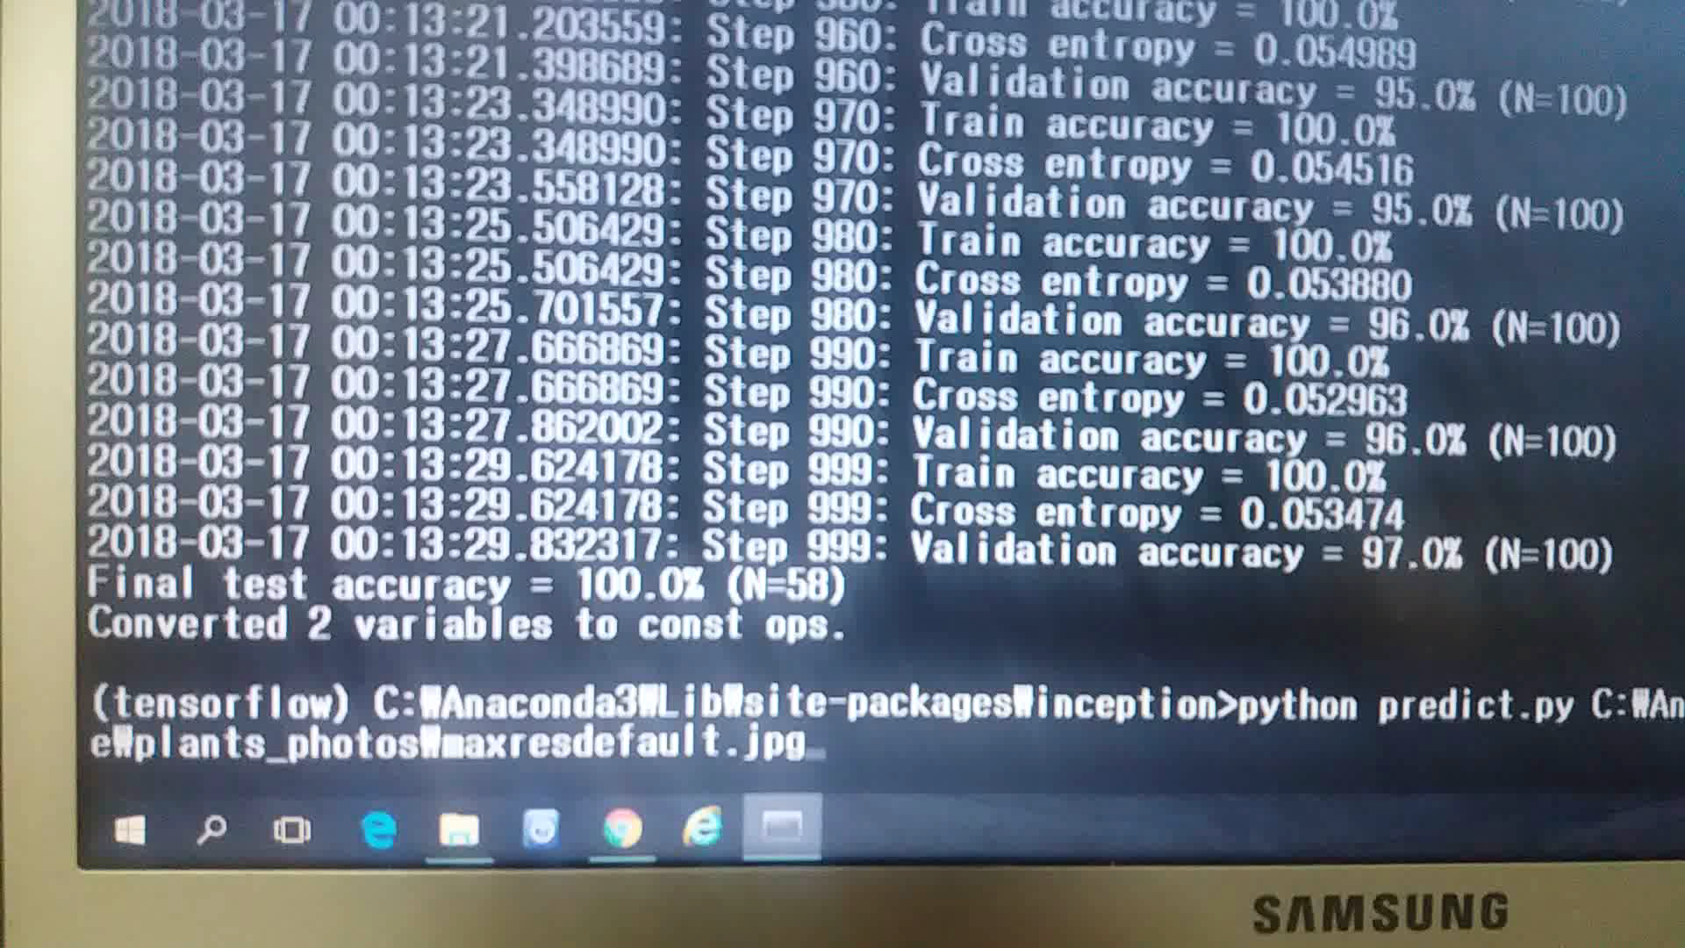
창업 프로젝트 1. AI를 활용한 식물 관리 시스템
3. 식물 인식 인공지능 구현 과정
(5) 학습 과정 및 결과
► 학습과정
► 결과 확인
실제 학습 과정에 대한 영상을 한번 보실까요?
학습이 끝났으니 이제 결과를 보시죠.
화면에 나오는 식물은 제가 키우던 카랑코에 라는 식물로서 65%의 확률로 인공지능이 예측하는 것을 확인할 수가 있습니다. 65%라는 정확도가 아쉽기는 하지만 처음 해본 것 치고는 괜찮지 않나요?

Slide 13
창업 프로젝트 2. CCTV에 사람의 마음을 담는다
인공지능 구현
1. 프로젝트 소개 - 딥러닝을 기반으로 하는 영상 속 물체 인식 프로그램 개발
- 적용 : 지능형 cctv, 화재나 폭행 같은 긴급 상황 조기 포착, 1인 가구 보안 솔루션
2. 프로젝트 시작의 계기
# 기업 연계 프로젝트(㈜ 유니콤넷)
- 주제 : 인공지능 기반 CCTV 영상 속 물체 인식 기술개발
- 기간 : 3개월(2018년 9월~11월)
- CCTV의 역할에 대한 의문이 생겼음
2018년 5월부터 11월까지 8개월 동안 4차 산업 선도인력 양성사업 과정을 수료한 후에 2019년 1월부터 두 번째 창업 프로젝트를 진행하게 되었습니다.
두 번째 프로젝트는 지능형 cctv에 적용할 수 있는 딥러닝을 기반으로 하는 영상 속 물체 인식 프로그램의 개발이고, 프로젝트를 시작하게 된 계기는 cctv의 역할에 대한 의문이 생겼기 때문입니다.

Slide 14
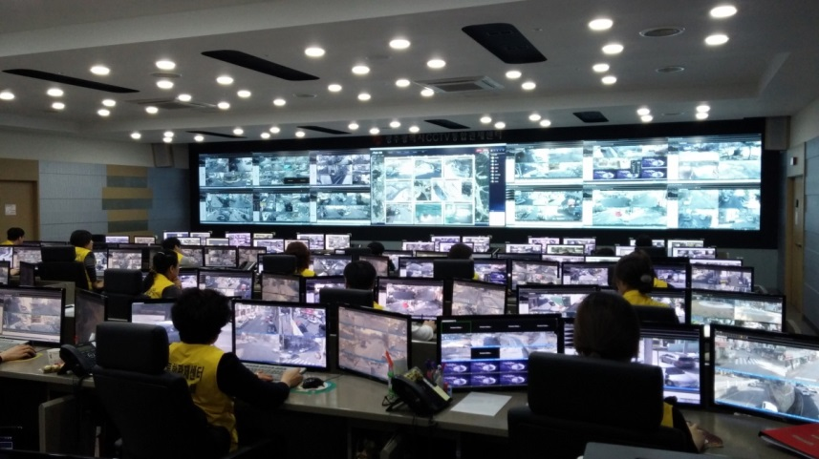
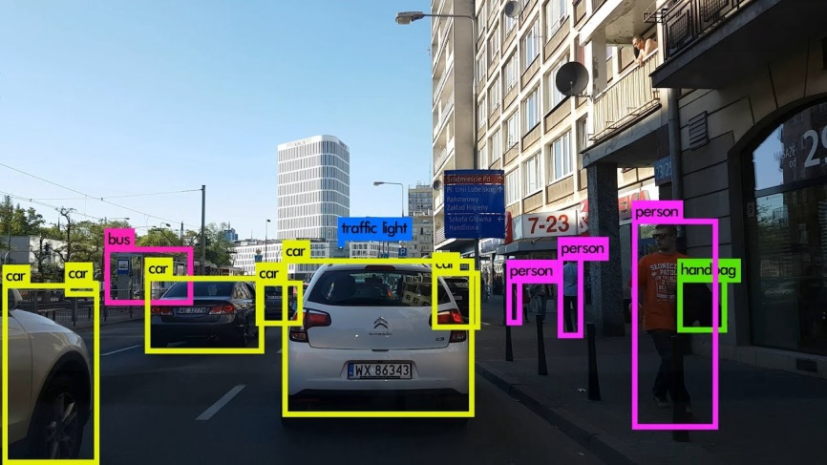
창업 프로젝트 2. CCTV에 사람의 마음을 담는다
3. 현재와 미래의 CCTV
▶ 현재의 CCTV = 카메라, Seeing
▶ 미래의 CCTV = 인공지능 기반, detection
- 2017년 기준 약 1,000,000대의 CCTV
- 수동적, 뒷북, 값비싼 증거 수집기는 아닌가?
- 긴급 상황에 대한 조기 발견과 적절한 처치 가능
2017년 기준으로 공공기관에서 설치한 cctv만 약 1백만 개이고, 민간이 설치한 것은 숫자조차 파악이 되지 않습니다. Cctv가 이렇게나 많음에도 불구하고 사고가 난 후에 증거나 수집하는 정도로밖에는 활용이 되지 못하고 있는 게 현실입니다.

Slide 15
창업 프로젝트 2. CCTV에 사람의 마음을 담는다
4. 사례1
2017년 12월 21일 충청북도 제천시 스포츠센터 화재로 29명 사망
2018년 1월 26일 경상남도 밀양시 세종병원 화재로 45명 사망
2018년 10월 7일 경기도 고양시 저유소 화재, 풍등 불씨 하나에 70억 원 폭발
2017년 기준 공공기관이 설치한 CCTV 1,000,000대
'화재'가 날 경우 초기에 CCTV에서 바로 인식, 처치
이제 겨울입니다. 화재의 계절이기도 하지요. 전국에 설치된 cctv를 이용해서 화재가 날 경우 이를 바로 인식해서 초기에 적절한 조치를 취한다면 이런 불행한 사태를 지금보다는 줄일 수 있지 않을까요?

Slide 16
창업 프로젝트 2. CCTV에 사람의 마음을 담는다
5. 사례2
“△살인 △강도 △강간·강제추행 △절도 △폭력 등 5대 범죄 모두가
1인 가구 밀집 지역이 비 밀집 지역에 비해 2~3배 높은 발생률을
보인 것으로 나타났다. “
전용 CCTV 설치
‘집주인’과 같은 특정한 사람을
인식하여 작동하는 보안 솔루션
사례를 하나 더 보시겠습니다. 1인 가구가 점점 더 늘어나고 있는 상황에서 cctv를 이용해서 집주인과 같은 특정한 사람을 인식하여 작동하는 보안 솔루션이 추가된다면 지금보다는 더 안전해지지 않을까 하는 생각을 해보았습니다.

Slide 17
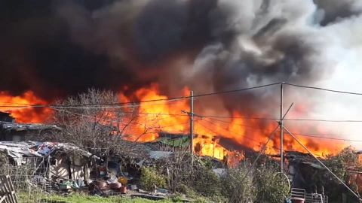
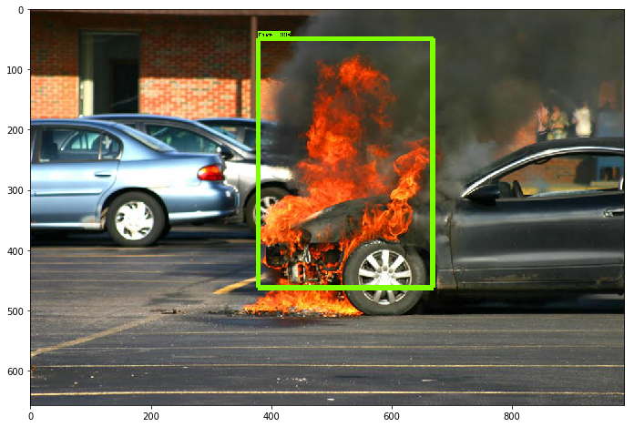
창업 프로젝트 2. CCTV에 사람의 마음을 담는다
구현 목표 1 : CCTV에서 화재 장면 인식하기
화재 이미지 300장
구글 클라우드
플랫폼 활용 학습
그래서 이번에는 두 가지 구현 목표를 설정해 보았습니다. 첫 번째는 cctv에서 화재 장면 인식,

Slide 18
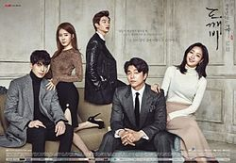
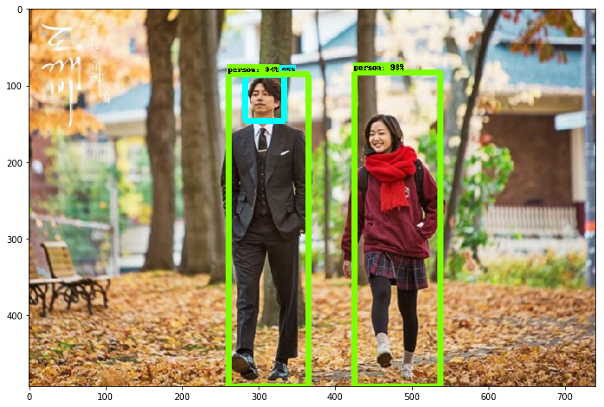
창업 프로젝트 2. CCTV에 사람의 마음을 담는다
구현 목표 2 : CCTV에서 특정한 사람 인식
사람 및 공유 이미지 1000장
구글 클라우드
플랫폼 활용 학습
두 번째는 cctv에서 특정한 사람 인식하기입니다.

Slide 19
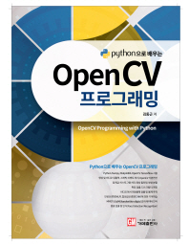
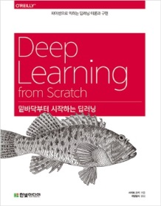
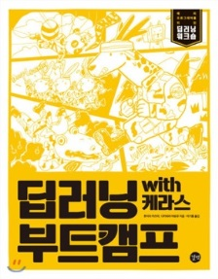
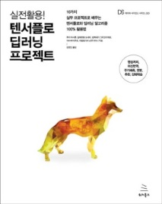
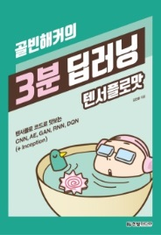
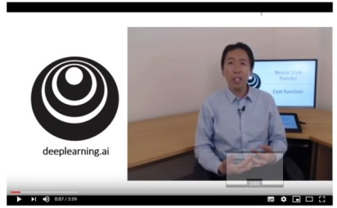
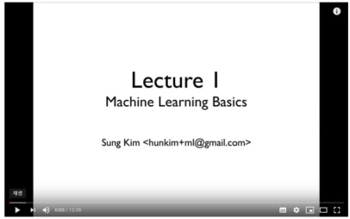
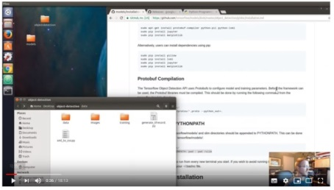
창업 프로젝트 2. CCTV에 사람의 마음을 담는다
5. 준비과정
► 5권의 책
► 2명의 교수님 : andrew ng, 김성훈
► 유튜브 : 참고 영상
► Github : 오픈 소스 코드(프로그램)
► 수많은 시행착오
이 두 가지 목표를 달성하기 위해서 다음과 같이 준비를 해보았습니다.
5권의 책, 2명의 교수님들의 동영상 강좌, 그리고 참고 영상과 깃허브의 오픈 소스들 그리고 수많은 시행착오입니다.

Slide 20
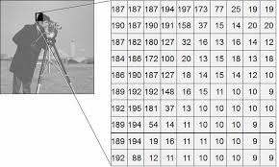
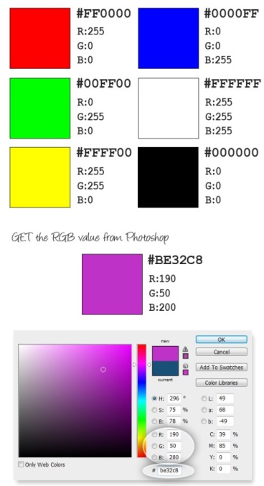
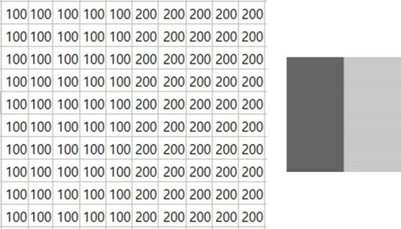
창업 프로젝트 2. CCTV에 사람의 마음을 담는다
6. ‘이미지(Image)’는 무엇으로 존재하는가?
• 0~255 사이의 숫자로 존재
• 흑백(1channel, 8bit)
• 컬러 (3channel, 24bit)
이 두 가지 구현 목표를 어떻게 진행했는지에 대해서 살펴보기 전에 먼저 몇 가지 용어를 정리하고 넘어가겠습니다. 준비한 것을 다 할 필요는 없는 것 같고, 선별해서 진행하도록 하겠습니다.

Slide 21
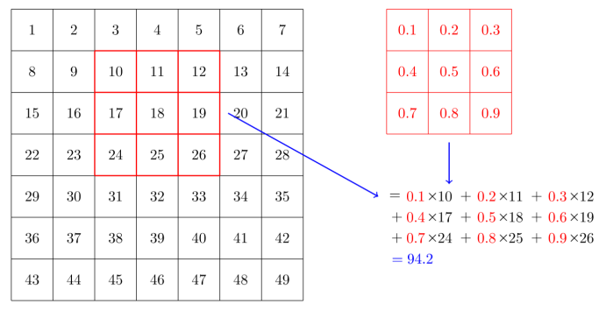
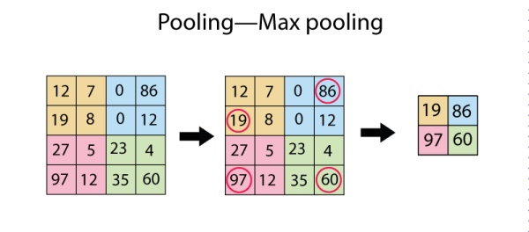
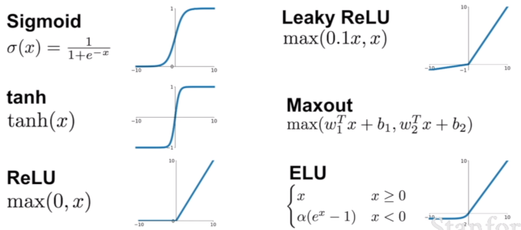
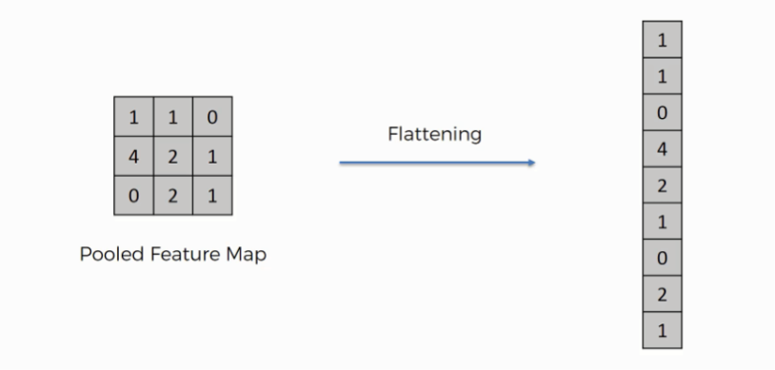
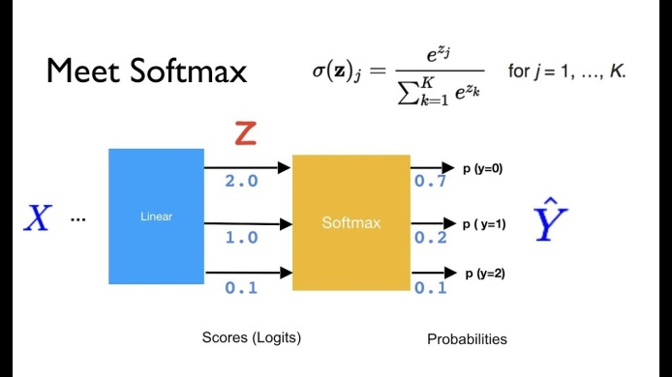
창업 프로젝트 2. CCTV에 사람의 마음을 담는다
7. ‘물체인식 인공지능 모델 / 프로그램’이란?
▶ 수학적 연산 프로그램들의 집합 : convolution + max pooling + activation + flattening + softmax

Slide 22
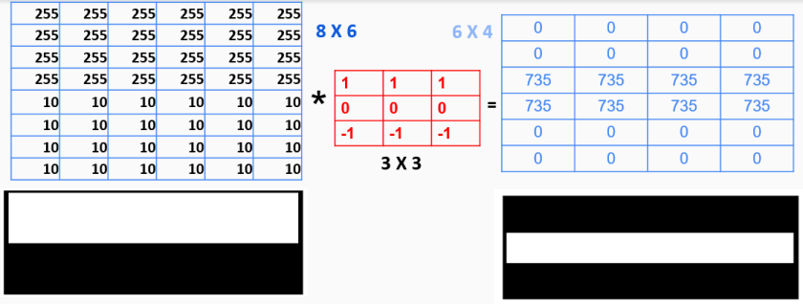
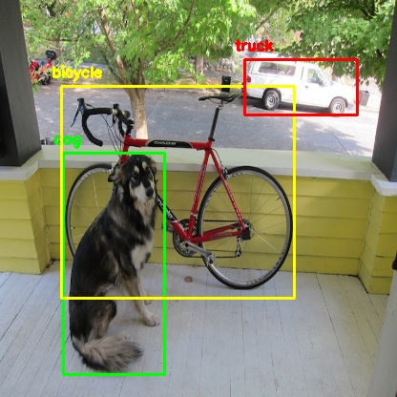
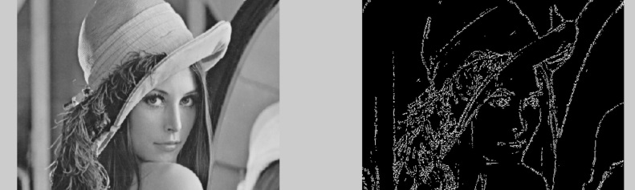
창업 프로젝트 2. CCTV에 사람의 마음을 담는다
8. ‘물체인식 인공지능 모델 / 프로그램’이 하는 일
1) 수학적 연산을 통해 이미지를 구성하고 있는
숫자들을 변형시킨다.
2) 특징을 추출한다 = 물체들을 차별화.
3) 물체들을 분류하고, 물체의 위치를 찾아서 알아보기
쉽게 경계선을 만든다.

Slide 23
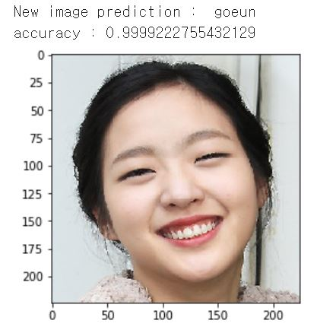
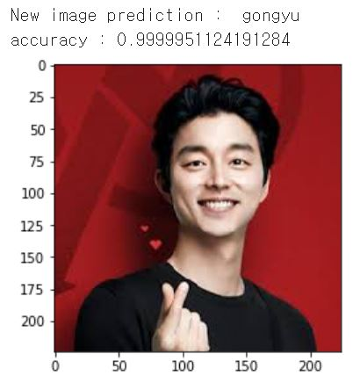
창업 프로젝트 2. CCTV에 사람의 마음을 담는다
9. ‘인식’과 ‘검출’
1) 인식(Recognition)
‘그것’이 무엇인지 안다
분류(classification)와 확률(probability)로 표현
인식과 검출이라는 용어를 구분할 필요가 있어서 말씀 드리고자 합니다.
먼저 인식이란 ‘그것이 무엇인지를 안다’ 라고 하는 의미로서, 특정 클래스로의 분류와 확률로 표현이 됩니다.
화면상의 왼쪽 이미지를 보시면, 이 이미지는 99.992%의 확률로 ‘고은’이라는 클래스로 분류할 수 있다는 뜻입니다.
영상인식에서 인식한다는 말의 의미를 이제 좀 이해하실 수 있으신가요?

Slide 24
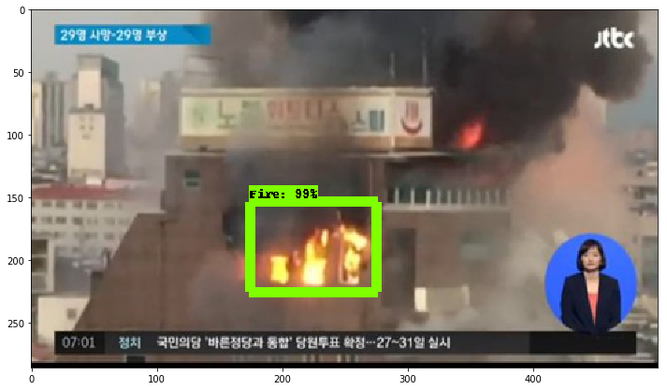
창업 프로젝트 2. CCTV에 사람의 마음을 담는다
9. ‘인식’과 ‘검출’
2) 검출(Detection)
‘그것’이 무엇인지 알고, 어디에 있는지도 안다
분류(classification)와 확률(probability), 위치(localization)로 표현
다음으로는 검출입니다. 검출, detection이란 그것이 무엇인지를 알고, 어디에 있는지도 안다는 뜻입니다.
그래서 검출은 분류와 확률값 이외에 물체의 위치를 표시하는 bounding box로 표현이 됩니다. 화면상에서 녹색으로 나타나는 박스가 바로 bounding box입니다.
앞의 경우처럼 bounding box가 없다면 인식이고, 여기 화면처럼 bounding box가 나타나면 검출이라고 할 수 있습니다.
이렇게 구분해서 정의를 해놓고요 앞으로는 그냥 섞어서 사용하도록 하겠습니다. 그래서 인식이라고 해도 검출이구나 이렇게 생각하시면 되겠습니다. 이제 두 용어의 차이점과 사용법에 대해서 이해가 좀 가시나요?

Slide 25
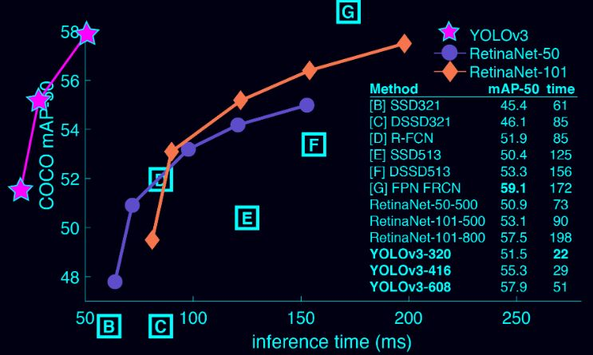
창업 프로젝트 2. CCTV에 사람의 마음을 담는다
10. 합성곱 신경망(CNN)의 종류
▶ 개발 도구(프레임워크)
- 텐서플로우
- 케라스
- 파이토치
- 다크넷
합성곱 신경망 또는 CNN, convolutional neural network 이라는 용어는 자주, 그리고 많이 들어 보셨을 거라 생각합니다. 합성곱 신경망 또는 CNN은 영상과 이미지를 전문으로 처리하는 인공지능으로서 여기 화면과 같이 여러 모델들이 존재합니다. 그리고 이런 모델들을 생성해주는 개발 도구 또는 프레임워크로서 이름도 유명한 텐서플로우, 케라스, 파이토치, 다크넷등이 있습니다.

Slide 26
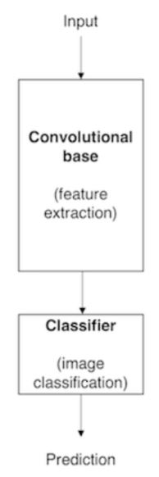
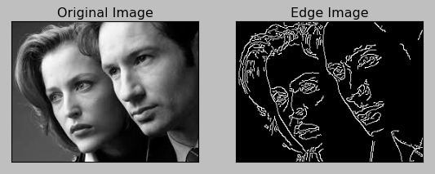
창업 프로젝트 2. CCTV에 사람의 마음을 담는다
11. 합성곱 신경망(CNN)의 구조와 역할
(이미지)
CNN은 화면처럼 크게 두 부분으로 구성이 되어 있습니다.
먼저 위에 있는 긴 부분의 역할은 이미지에 들어있는 물체와 물체를 구분하는 것입니다. 이를 특징을 추출한다라고 표현하기도하고 feature extraction이라고도 합니다.
다음으로 아래에 있는 짧은 부분의 역할은 위에서 구분해 놓은 물체가 어떤 클래스에 속하고, 확률은 얼마고 위치는 어디이다라는 정보를 출력하는 것입니다. 그리고 이 부분의 이름은 분류기, Classifier라고 합니다.
정리하면 CNN은 물체를 구분하는 곳과 분류를 하는 곳으로 나눌 수 있습니다.
사람 / 얼굴 / 멀더, 스칼릿
Output (결과물)

Slide 27
창업 프로젝트 2. CCTV에 사람의 마음을 담는다
12. 인식(Recognition) 구현 과정
(1) 모방 하기
영상 인식에서 주로 하는 일은 인식이 아니라 ‘검출’이기 때문에, 인식에 대한 부분은 넘어가고 ‘검출’에 대해서 좀더 살펴보도록 하겠습니다.
► 모방하기도 어렵다 (환경이 달라서)
① 리눅스 / 윈도우
② 필요한 프로그램 설치 유무
③ 프로그램 버전의 차이
④ 컴퓨팅 파워의 차이(gpu 유무, ram의 용량 등)
► 프로그래밍을 열심히 공부해야 하는 이유
: 본인의 목적대로 프로그램을 수정하기 위해서

Slide 28
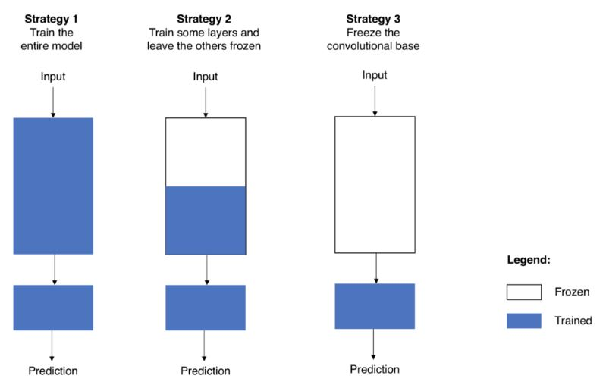
창업 프로젝트 2. CCTV에 사람의 마음을 담는다
12. 인식(Recognition) 구현 과정
(2) 기존 모델 사용방법

Slide 29
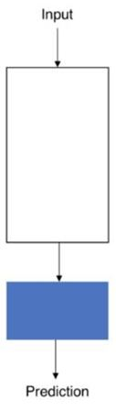
창업 프로젝트 2. CCTV에 사람의 마음을 담는다
12. 인식(Recognition) 구현 과정
(3) Inception ResNet V1 모델 업그레이드
freezing : 학습(Ⅹ)
for layer in base_model.layers:
layer.trainable=False
특성
추출
x = base_model.get_layer(‘index=442').output
x = GlobalAveragePooling2D()(x)
x = BatchNormalization()(x)
x = Dropout(0.5)(x)
x = Dense(1024, activation='relu', kernel_initializer='he_normal',
bias_initializer='zeros')(x)
x = BatchNormalization()(x)
x = Dropout(0.5)(x)
predictions = Dense(classes, activation='softmax')(x)
my_model = Model(inputs=base_model.input,
outputs=predictions)
분류
새로운 구조 modeling

Slide 30
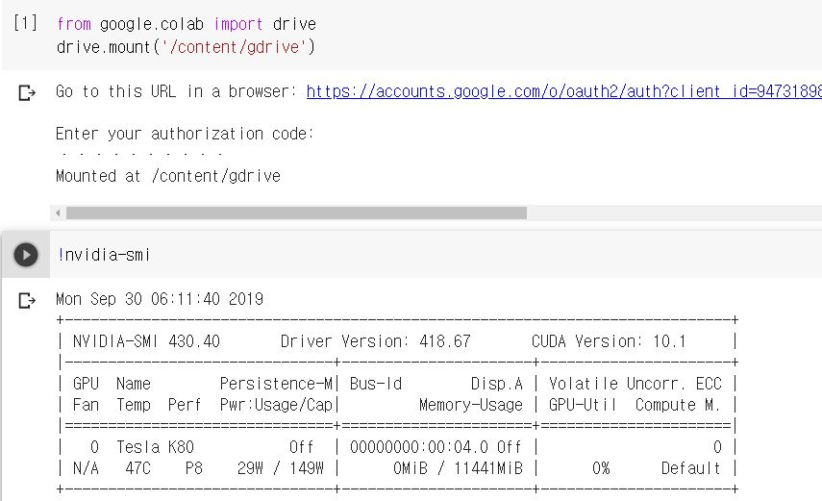
창업 프로젝트 2. CCTV에 사람의 마음을 담는다
12. 인식(Recognition) 구현 과정
(4) 구글 Colaboratory에서 구현
▶ 구글 Colab 소개
- 구글 드라이브와 연동해서 사용하는 jupyter notebook
- 기존 jupyter notebook + CPU 듀얼코어 2.2GHz(RAM 12.7GB ) + GPU 제공(NVIDIA Tesla K80 1개)

Slide 31
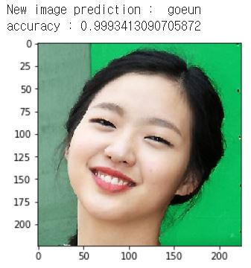
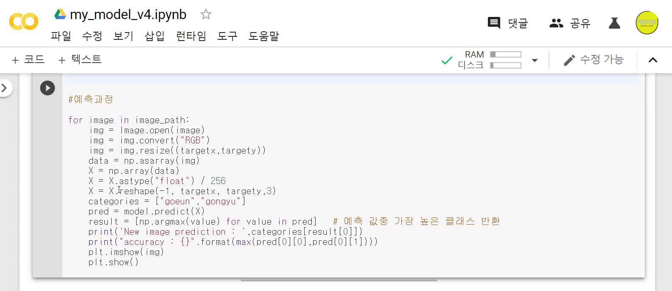
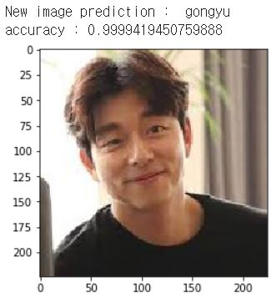
창업 프로젝트 2. CCTV에 사람의 마음을 담는다
12. 인식(Recognition) 구현 과정
(5) 결과
▶ 확인

Slide 32
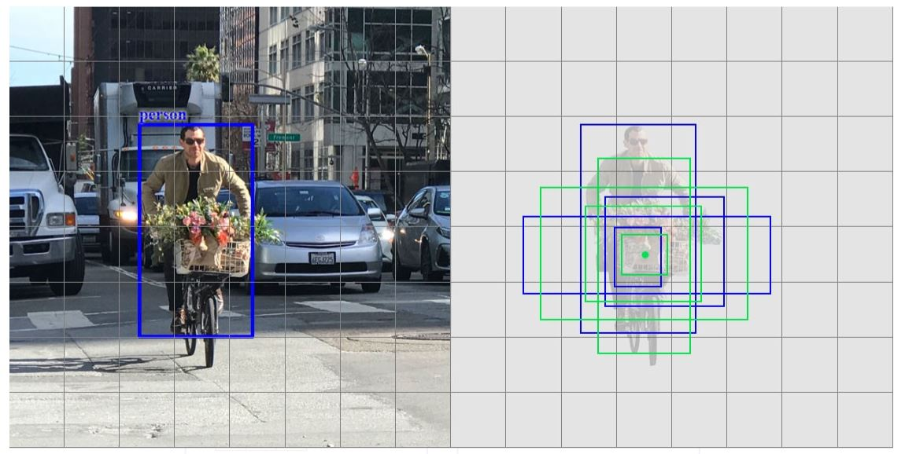
창업 프로젝트 2. CCTV에 사람의 마음을 담는다
13. 검출(Detection) 구현
(1) ‘인식’과는 목적이 다르고, 연산 과정이 다르다.
검출, detection은 앞에서 말씀 드렸다시피,
인식과는 목적이 다르고, 그래서 사용하는 모델도 달라야 합니다. 즉, 물체의 위치를 계산해서 bounding box를 생성할 수 있는 모델이어야 합니다.
‘분류’와 ‘위치’를 동시에 파악

Slide 33


창업 프로젝트 2. CCTV에 사람의 마음을 담는다
13. 검출(Detection) 구현 과정
(2) ‘검출’에 사용되는 모델
SSD | Yolo
• 구현 : tensorflow, keras • 모델 : 다양한 모델 존재 | • 구현 : darknet • 모델 : Yolo v1, Yolo v2, Yolo v3
검출에 사용되는 모델에는 여러 가지가 있을 수 있겠지만, SSD와 Yolo 이 두 가지를 사용한다고 생각하시면 될 것 같습니다.
먼저 SSD는 tensorflow와 keras로 구현하고 다양한 모델이 존재합니다.
그리고, Yolo는 darknet으로 구현하는데 요즘에는 keras로 구현하기도 합니다. 모델로는 v1,v2,v3이 있습니다.

Slide 34


창업 프로젝트 2. CCTV에 사람의 마음을 담는다
13. 검출(Detection) 구현 과정
(3) 모델 비교 영상
SSD - Mobilenet | Yolo v3
그럼 SSD와 Yolo중에서 어떤 것을 사용해야 할까요? 만일 1080Ti 이상의 GPU가 있으시다면 Yolo v3를 사용하십시오. 그리고 저처럼 GPU가 없는 노트북 환경이신 분들은 SSD – Mobilenet이라는 모델을 사용하십시오. 참고로 SSD – Mobilenet은 구글폰 CPU에서도 돌아간다는 모델입니다.
정리하는 의미로 두 모델을 비교하는 영상을 보시겠습니다.

Slide 35

창업 프로젝트 2. CCTV에 사람의 마음을 담는다
14. 검출(Detection) 구현 과정
제가 SSD – Mobilenet을 사용하다 보니까 SSD에 대해서 좀더 소개해 드리고 싶습니다. SSD는 화면과 같이 텐서플로우에서 API 형태로 제공하고 있습니다.
(4) SSD 소개
# Tensorflow Object Detection API
► Url :
https://github.com/tensorflow/models

Slide 36

창업 프로젝트 2. CCTV에 사람의 마음을 담는다
14. 검출(Detection) 구현 과정
(5) 학습 모델과 미리 학습된 가중치 선택
좀더 구체적으로 말씀 드리면 화면과 같이 학습 모델과 구글에서 미리 학습시켜 놓은 가중치를 선택한 후에, 정해진 규칙에 따라 데이터를 처리하고 학습을 시키면 되는데, 그 정해진 규칙이라는 것이 처음 접하는 사람에게는 생각보다 까다롭습니다.

Slide 37

창업 프로젝트 2. CCTV에 사람의 마음을 담는다
14. 검출(Detection) 구현 과정
그래서 제가 선택한 방법은 SSD – Mobilenet 사용법을 설명해 놓은 유툽 동영상을 찾아서 보는 것이었습니다. 제가 실제로 많은 도움을 받았던 동영상 입니다. 한번 보실까요?
(6) 동영상 활용
영어를 잘하지도 못하는 제가 이 동영상 시리즈를 1편부터 6편까지 50번은 넘게 보고 또 보았습니다. 그런데 어려움은 여기서 끝이 아니었습니다. 이 동영상을 촬영하던 당시의 api 버전과 지금의 api 버전이 다릅니다. 즉 동영상에 나오는 내용을 그대로 따라 하면 안되고 여기서 또 버전과 목적에 맞게 수정을 해야 했습니다.

Slide 38
창업 프로젝트 2. CCTV에 사람의 마음을 담는다
잠시 정리를 해보겠습니다. 두 번째 창업프로젝트에는 두 가지 구현 목표가 있었습니다. 첫 번째
cctv에서 화재 장면 인식하기, 두 번째 cctv에서 특정한 사람 인식하기. 그리고 인식과 검출, CNN, SSD와 Yolo에 대해서 정리를 해보았습니다. 그럼 이제 이 두 가지 구현 목표를 어떻게 진행했는지에 대해서 살펴보겠습니다.
화재장면 인식하기의 경우,
15. 화재 장면 인식하기
(1) 학습에 사용할 모델 결정 및 수정
① 학습 모델 : SSD_Mobilenet V1
② 참조 : YouTube 동영상, 구글 검색
③ 수정사항 : 버전 및 구현 목적에 맞게 작동되도록 수정
학습은 구글 클라우드 플랫폼을 이용해서 진행했는데, 이에 대해서는 뒤에서 말씀 드리도록 하겠습니다.
(2) 작업 환경
기본 작업 : 노트북 | 학습 : 구글 클라우드 플랫폼
• CPU 2코어( RAM 8GB) • 내장 그래픽, gpu(X) • 우분투 16.04(리눅스 환경) | • CPU 4코어(RAM 15GB), • GPU : NVIDIA Tesla K80(RAM 24GB) 1개 • 우분투 16.04(리눅스 환경)

Slide 39

창업 프로젝트 2. CCTV에 사람의 마음을 담는다
15. 화재 장면 인식하기
학습 모델을 결정했으니 이제 데이터를 준비해야 합니다.
(3) 데이터 준비
① 구글에서 'fire', 'fire accident', 'forest fire'와 같은 키워드로 '화재 장면' 이미지 300장을 확보

Slide 40


창업 프로젝트 2. CCTV에 사람의 마음을 담는다
15. 화재 장면 인식하기
(3) 데이터 준비
화재 이미지 300장을 전부 학습에 사용하면 안되고,
② 사용 목적에 맞게 이미지 300장 중 240장을 fire_train,
60장을 fire_test로 분할하여 dataset 폴더 준비
③ 라벨링(Labeling) 하기
- 프로그램 : LabelImage‘ / 설치 코드 : python3 install labelImg / 실행 코드 : labelImg
다음은 라벨링하기 입니다.
한 장의 사진이 있다고 하면 그 사진 속에서 불이면 불, 자동차면 자동차와 같은 물체가 어디에 있는지를 그 이름과 함께 정해줘야 하는데 이런 작업을 라벨링이라고 합니다.
말보다는 실제 화면을 한번 보시는 게 훨씬 이해가 잘 되실 텐데요 자동차에 대해서 라벨링을 하는 모습을 보시겠습니다.

Slide 41


창업 프로젝트 2. CCTV에 사람의 마음을 담는다
15. 화재 장면 인식하기
이렇게 라벨링을 하게 되면, 검출하고자 하는 대상의 이름 ~~~
(3) 데이터 준비
④ 라벨링(Labeling)의 결과
- 데이터로부터 검출하고자 하는 대상의 ‘이름(class)’과 ‘위치 정보’가 포함되어 있는 xml 형식의 file이 생성된다.

Slide 42

창업 프로젝트 2. CCTV에 사람의 마음을 담는다
15. 화재 장면 인식하기
(3) 데이터 준비
⑤ 이후의 데이터 처리 과정
- xml file을 csv file로 변환 : python3 xml_2_csv.py
- csv file을 TFRecord file로 변환
: python3 generate_TFRecord.py --csv_input=data/train_labels.csv --output_path=data/train.record
python3 generate_TFRecord.py --csv_input=data/test_labels.csv --output_path=data/test.record

Slide 43


창업 프로젝트 2. CCTV에 사람의 마음을 담는다
15. 화재 장면 인식하기
(3) 데이터 준비
⑥ 인공 지능은 TFRecord file 형태로 제공되는 학습 대상의 '이름'과 '위치 정보’를 기준으로 학습을 하게 된다.
⑦ 데이터 처리 과정 정리
이미지 획득 → 라벨링 → xml → csv → TFRecord file
인식률과 정확성 : 데이터의 ‘전처리(preprocessing)’가 좌우한다.

Slide 44

창업 프로젝트 2. CCTV에 사람의 마음을 담는다
15. 화재 장면 인식하기
(4) 학습시키기
① 인공지능 모델을 활용하여 학습을 시키는 과정은 처리할 작업량이 상당히 많기 때문에 성능 좋은 gpu가 필수다.
② 대안 마련
- 구글 클라우드 플랫폼(GCP) (무료 크래딧 300달러 제공)
- CPU와 GPU를 구매
- CPU : 4코어(RAM 15GB) / GPU : NVIDIA Tesla K80(RAM 24GB) 1개

Slide 45


창업 프로젝트 2. CCTV에 사람의 마음을 담는다
15. 화재 장면 인식하기
(4) 학습시키기
③ 구글 클라우드 플랫폼에 접속, VM 인스턴스(본인의 계정)를 실행, 학습에 필요한 자료들 업로드
④ 학습 조건 : batch = 24, epoch = 10,000

Slide 46

창업 프로젝트 2. CCTV에 사람의 마음을 담는다
15. 화재 장면 인식하기
(4) 학습시키기
⑤ 자료 업로드로부터 학습까지의 과정 확인

Slide 47

창업 프로젝트 2. CCTV에 사람의 마음을 담는다
15. 화재 장면 인식하기
(5) 결과 확인
학습이 끝났으니 결과를 확인해 보겠습니다.

Slide 48
창업 프로젝트 2. CCTV에 사람의 마음을 담는다
16. 특정한 사람만 인식하기
(1) 목표
'인공지능'을 이용하여 '보안'에 취약한 환경에 노출되어 있는 ‘여성 1인 가구'를 위한
보안 솔루션 개발
(2) 개발 방향 설정
► ‘사람’과 ‘사람’을 구별하는 것
"집주인"과 "나머지 사람들"을 정확하게 구별할 수만 있다면,
​
"집주인"만 허락이 되고, "나머지 사람들"은 접근이 금지되는 보안 시스템을 만드는 것은 가능하지 않을까?

Slide 49

창업 프로젝트 2. CCTV에 사람의 마음을 담는다
16. 특정한 사람만 인식하기
(3) 학습 목표
"A"라는 사람과 "B"라는 사람을 다른 존재로 구별(Detecting) 할 수 있게 학습 시키기

Slide 50

창업 프로젝트 2. CCTV에 사람의 마음을 담는다
16. 특정한 사람만 인식하기
(4) 학습의 어려움

Slide 51


창업 프로젝트 2. CCTV에 사람의 마음을 담는다
16. 특정한 사람만 인식하기
‘정확성’에는 분명하게 차이가 있을 것이라 생각하기 때문에 특정 확률 값 이상만 '집주인'으로 인식하도록 프로그램을 짜는 것도 하나의 방법이 될 것이라 생각합니다.

Slide 52
창업 프로젝트 2. CCTV에 사람의 마음을 담는다
16. 특정한 사람만 인식하기
(5) 학습 방법과 가설 설정
[ 학습 방법 ]
'사람'에 대한 이미지를 모아서, 'person'이라고 라벨링 (Labeling)을 한다. ​
2. 드라마 도깨비에 나오는 남자 주인공('공유‘)의 사진을 모아서 '공유'의 얼굴 부분만 'GongYu'라고 라벨링을 한다.​
3. 'person' 및 'GongYu'라고 라벨링을 한 자료를 가지고서 학습을 시킨다.​
4. 학습의 결과를 가지고 드라마 도깨비의 각 장면에 적용시켜 본다.​
배우 ‘공유’는 사람이면서 ‘공유’이므로, ‘얼굴’과 ‘신체’에 각각 1개씩, 총 2개의 Bounding
Box가 생길 것이고, 나머지 배우님들은 ‘사람’이므로 신체에만 1개의 Bounding Box가 생겨서
서로 구별이 될 것이다.
[ 가설 설정 ]

Slide 53
창업 프로젝트 2. CCTV에 사람의 마음을 담는다
16. 특정한 사람만 인식하기
(5) 학습 방법과 가설 설정
[ 예상되는 결과]

Slide 54
창업 프로젝트 2. CCTV에 사람의 마음을 담는다
16. 특정한 사람만 인식하기
(6) 학습에 사용할 모델 결정 및 수정
① 학습 모델 : SSD_Mobilenet V1
② 참조 : YouTube 동영상, 구글 검색
③ 수정사항 : 버전 및 구현 목적에 맞게 작동되도록 수정
(7) 작업 환경
기본 작업 : 노트북 | 학습 : 구글 클라우드 플랫폼
• CPU 2코어( RAM 8GB) • 내장 그래픽, gpu(X) • 우분투 16.04(리눅스 환경) | • CPU 4코어(RAM 15GB), • GPU : NVIDIA Tesla K80(RAM 24GB) 1개 • 우분투 16.04(리눅스 환경)

Slide 55

창업 프로젝트 2. CCTV에 사람의 마음을 담는다
16. 특정한 사람만 인식하기
(8) 데이터 준비
① 구글 및 YouTube 동영상을 이용, 사람 및 배우 공유의 이미지를 각각 500장씩 준비
② 학습 데이터 : 각각 400장(80%) / 태스트 데이터 : 각각 100장(20%)로 분할하여 dataset 준비

Slide 56

창업 프로젝트 2. CCTV에 사람의 마음을 담는다
16. 특정한 사람만 인식하기
(9) 데이터 처리 : 라벨링(Labeling) → xml → csv → TFRecord file

Slide 57

창업 프로젝트 2. CCTV에 사람의 마음을 담는다
16. 특정한 사람만 인식하기
(10) 학습시키기
- batch=32, 학습 횟수(epoch) = 15,000

Slide 58

창업 프로젝트 2. CCTV에 사람의 마음을 담는다
16. 특정한 사람만 인식하기
(11) 결과 확인

Slide 59

창업 프로젝트 2. CCTV에 사람의 마음을 담는다
16. 특정한 사람만 인식하기
'공유'라는 배우님에 대한 '정의'

Slide 60



창업 프로젝트 2. CCTV에 사람의 마음을 담는다
구현 목표 3 : Face ID 구현. Siamese Network와 Triplet Loss 소개
1. 샴(Siamese) 네트워크
2. 삼중항 손실
같은 사람간의 손실 Loss
다른 사람간의 손실 Loss
A, P
A, N
► 두 개의 입력에 대해 독립적으로 두 개의 합성곱
신경망을 실행한 뒤 비교하는 아이디어
► 같은 사람간의 손실은 최소, 다른 사람간의 손실은 최대가
되도록 학습을 진행

Slide 61

창업 프로젝트 2. CCTV에 사람의 마음을 담는다
3. Face ID 구현 사례
1) 가정 : 5명의 ‘직원’
- gongyu
- goeun
- dongwook
- taeri
- seok
2) 목표: 화면 속 사람의 얼굴을 보고,
‘직원’만 인식해서 시스템에서
출입 승인 메시지를 출력 해준다.

Slide 62
전처리(preprocessing) 방법 1 – ‘동영상’으로부터 이미지 얻기
1. 동영상 : 이미지의 불연속적인 흐름, 30fps는 1초에 30장
2. ffmpeg을 활용한 이미지 추출
► 명령어 : ffmpeg -ss [시작시간] -t [길이] -i [동영상이름] -r [프레임레이트] -s [출력해상도] [이미지이름]
예) ffmpeg -i /home/project/fire/fire6.mp4 -r 1 -s 480*270 /home/project/fire/fire_tmp/f%d.jpg
3. 모듈(파일)을 만들어서 이미지 추출
1) 외부입력 설정 : interval = int(input("frame interval : "))
2) 설정한 외부 입력 값으로 원하는 속도로 이미지를 저장
vidcap = cv2.VideoCapture('/home/project/test.mp4')
while True:
retval, frame = vidcap.read() # 프레임 캡처
if not retval:
break
if (int(vidcap.get(1)) % interval == 0:
cv2.imwrite("./images/%s.jpg" % datetime.datetime.now().strftime('%Y-%m-%d-%H:%M:%S'), frame)

Slide 63

전처리(preprocessing) 방법 2 – 객체 자동 추출 및 자동 xml 파일 생성
▶ 아이디어
① 성능 좋은 모델(가중치)을 이용, 이미지에서 정교하게 객체(클래스) 검출
② 원하는 객체(클래스)만 자동으로 추출
③ 추출된 객체의 정보가 들어있는 xml 파일을 자동으로 생성

Slide 64
창업 프로젝트 3. AI ART
1. 프로젝트 소개 - 딥러닝을 기반으로 작곡 / 디자인 같은 문화 콘텐츠를 생성하는 프로그램 개발
- 적용 : 각종 배경 음악, 매장용 음악, CCM 음악, 가방이나 티셔츠에 들어갈 한국형 디자인 등 생성
- AI ART 제작 크루 LCL 결성(멤버 3명), 대학 교수님과 함께 개발과 특허 추진 중
2. 프로젝트 시작의 계기
- ‘유투버’로 대변되는 디지털 콘텐츠의 시대
- 강력한 지적재산권 보호 예) 저작권 보호 기간 : 저작자가 생존하는 동안과 사망한 후 70년간 존속
- 빠른 속도로 다양한 콘텐츠 / 고객 맞춤형 콘텐츠를 생산하여 고객에게 제시
→ 고객 : 마음에 드는 것을 선택, 고객의 다양한 요구 충족의 가능성 UP
- 창업의 성공률을 높여줄 것으로 기대

Slide 65

창업 프로젝트 3. AI ART
구현 목표 : AI 자동 작곡 프로그램 개발하기

Slide 66



창업 프로젝트 3. AI ART
3. 시계열 데이터
▶ 사람의 말(자연어)
▶ 말소리(음성)
“나는 고양이다. “
▶ 음악
▶ 주식 가격

Slide 67

창업 프로젝트 3. AI ART
4. RNN(LSTM) 소개
▶ 기능 : 입력된 시계열 데이터와 비슷한 형태의 또 다른 시계열 데이터를 생성한다

Slide 68


창업 프로젝트 3. AI ART
5. seq2seq 소개
(1) 구조
(2) 기능
① 변환 : A → B
② 활용 : 번역, 챗봇, 음성인식
③ 원리 : 매핑(mapping) , A ↔ B

Slide 69
창업 프로젝트 3. AI ART
6. AI 자동 작곡 프로그램 개발과정 소개
(1) 프로젝트 개요
① 프로젝트 목표 : 음표 한 개 또는 한 마디를 넣으면 나머지가 자동으로 완성되는 프로그램 개발
② 참고 자료 수집 및 분석 : AI 자동 작곡으로 검색, 기존의 프로그램들을 분석
③ 개발 방향 설정 : ‘음표’와 같은 정보들을 단어처럼 활용, 다양한 모델에 적용
(2) 데이터 준비
① 멜로디와 화음을 추출할 수 있는 미디 파일 1천 개 수집
② 전처리
- 멜로디와 화음 별로 각각 음표, 박자, offset, pitch 등 필요한 데이터를 추출
- 데이터의 문자화 : 음(소리) → 텍스트, 예) $^3.0 43*47*50^3.0 38*42*45^3.0 43*47*50^3.0 38*42*45^3.0
- 각각의 모델에 사용할 수 있는 형태로 자료 구조 생성 예) 패딩 처리, 구분자 표시 등

Slide 70


창업 프로젝트 3. AI ART
6. AI 자동 작곡 프로그램 개발과정 소개
(3) 학습
① 학습모델 : lstm / seq2seq with attention
1) 멜로디 학습 : lstm
2) 화음 학습 : seq2seq with attention
② 학습 : 구글 Colaboratory을 이용

Slide 71

창업 프로젝트 3. AI ART
6. AI 자동 작곡 프로그램 개발과정 소개
(4) 결과
▶ 2019년 11월 15일 기준, seq2seq with attention를 이용한 화음 생성의 결과

Slide 72

창업 프로젝트 3. AI ART
6. AI 자동 작곡 프로그램 개발과정 소개
(5) 미래 : 퍼포먼스 AI
① 미디어 아트 / 대중 문화(EDM, 재즈 등)와 결합
② 퍼포먼스의 구성 요소 중 하나로 자리 매김

Slide 73

이상으로 지난 3년 동안 제가 경험했던 것들에 대한 이야기를 마치도록 하겠습니다.
긴 시간임에도 관심을 가지고 들어주셔서 정말 감사합니다.
Notes:
이상으로 지난 2년 동안 제가 경험했던 것들에 대한 이야기를 마치도록 하겠습니다. 긴 시간임에도 관심을 가지고 들어주셔서 정말 감사합니다.

